Slide 1
Année universitaire 2012-2013
LA MOELLE EPINIERE
Dr N- BELAGGOUNE

Slide 2
PLAN
INTRODUCTION
DEVELOPPEMENT EMBRYONNAIRE.
STRUCTURE ANATOMOMICROSCOPIQUE.
STRUCTURE HISTOLOGIQUE.
HISTOPHYSIOLOGIE.

Slide 3
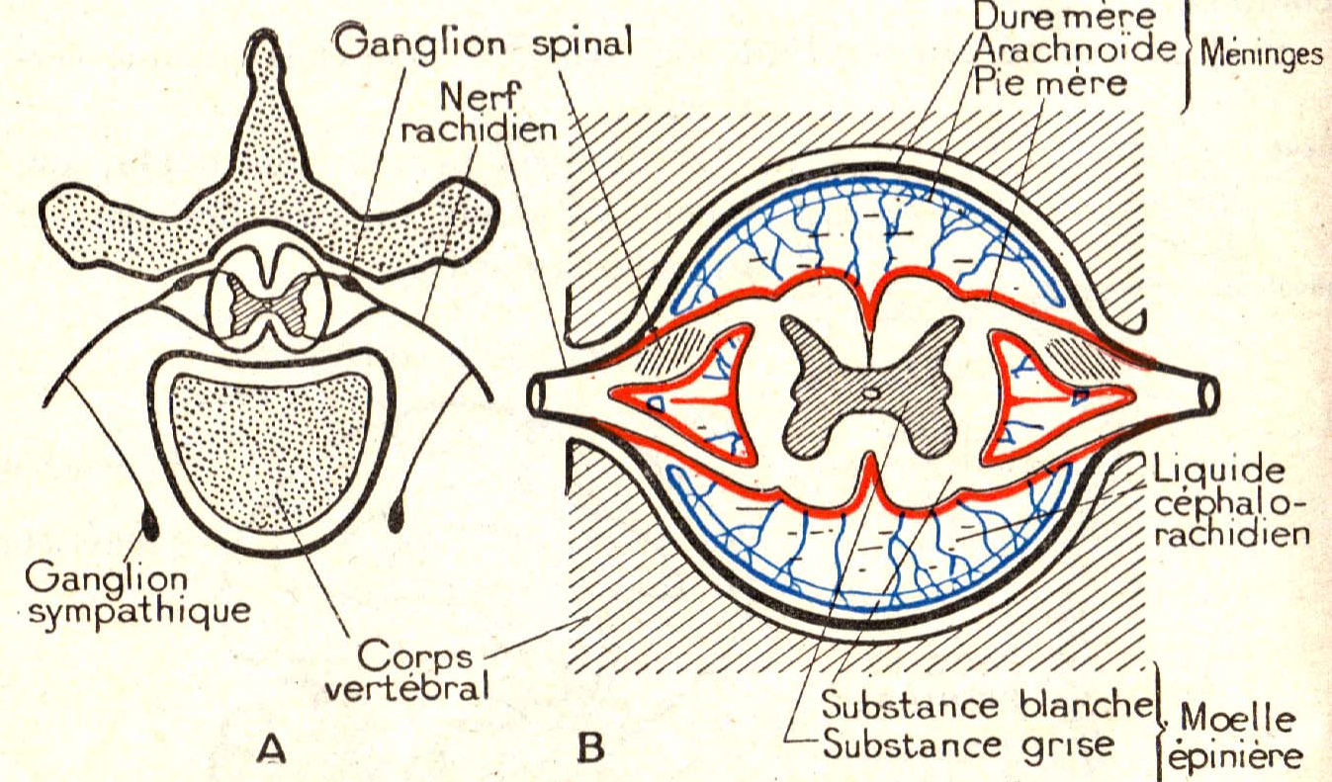
1- INTRODUCTION
- La ME désigne la partie du SNC qui se prolonge en dessous du tronc cérébral.
- Elle est continue dans le canal rachidien (soutien, protection).
- Elle est constituée de: neurones, fibres nerveuses et des cellules gliales.

Slide 4
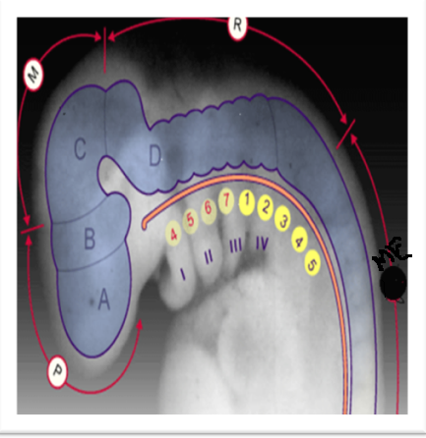
2- DEVELOPPEMENT EMBRYONNAIRE
- La ME se différencie à partir de la partie caudale du tube neural qui fait suite au rhombencéphale(R).
- Entre 8 -10 S :
configuration définitive.

Slide 5
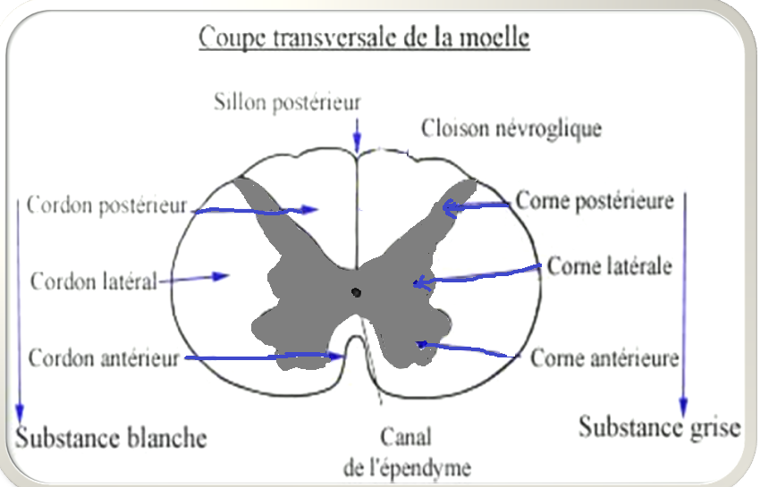
3- STRUCTURE ANATOMOMICROSCOPIQUE
Sillon postérieur
Sillon latéral post
Commissure grise
C8-L2
Sillon antérieur
canal

Slide 6
4- STRUCTURE HISTOLOGIQUE
La substance grise
Cellules nerveuses
Fibres nerveuses
Capillaires
sanguins
Cellules gliales
Neurones
Amyéliniques
Continus
Astrocytes
Oligodendrocytes Ependymocytes

Slide 7
4.1.La substance grise
Neurones
Neurones à axone long
Neurones à axone court
Cellules radiculaires.
Cellules funiculaires
Golgi type II
Cellules de Renshaw

Slide 8
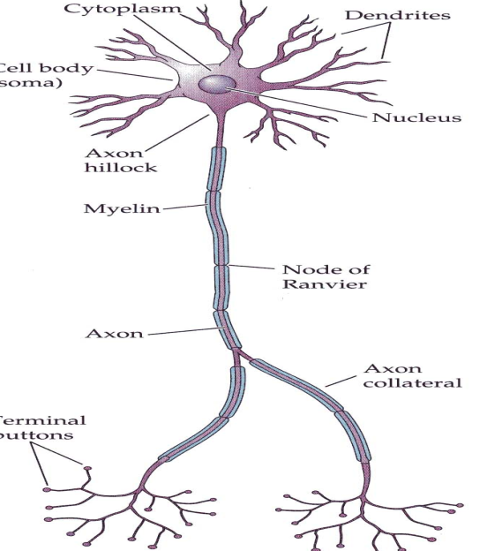
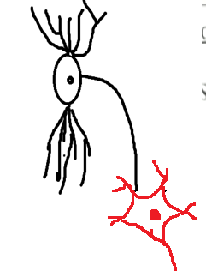
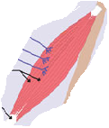
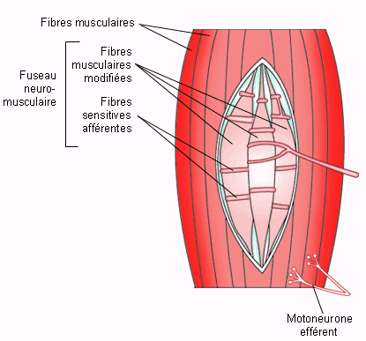
1. Les neurones radiculaires
quitte la ME
Motoneurone α
Motoneurone $γ$
Neurone pré- gg
Plaque motrice
Fuseau neuromusculaire
Neurone post gg

Slide 9
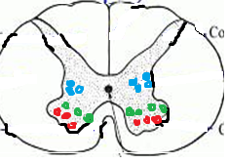
1. Les neurones radiculaires
Neurone pré- gg
Motoneurone $γ$
Motoneurone α

Slide 10
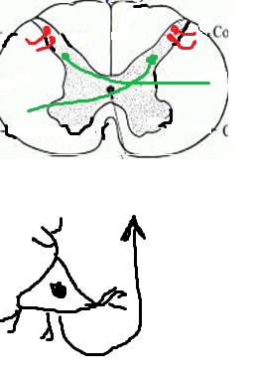
2. Neurones funiculaires fasciculaires : cordonales
corne postérieure+++
N F homolatérales
N F hétérolatérale
Centres supérieurs
Inter neurones
Associations inter segmentaires

Slide 11
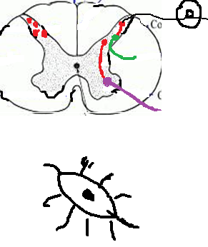
3. Les cellules de Golgi type II
Corne postérieure
Neurone sensitif
Neurone funiculaire
Motoneurone
Neurones d’associations
intra segmentaires

Slide 12
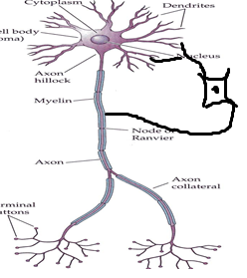
4. Les cellules de Renshaw
Motoneurone
corne antérieure
cellules satellites
Inter neurones
Inhibiteur des motoneurones

Slide 13
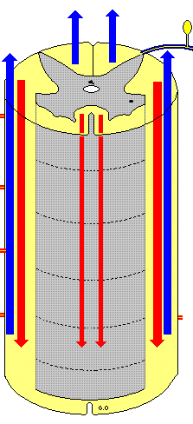
4.2. La substance blanche
F.N. myélinisées
Faisceaux ascendants
sensitifs
Faisceaux descendants
motrices
Faisceaux propre de la moelle
Axones des N funiculaires++.

Slide 14
5. HISTOPHYSIOLOGIE
deux rôles
Dans l’activité dite reflexe
Conduction
faisceaux ascendants et descendants
la substance grise
substance blanche

Slide 15
MERCI

